Slide 1


IA NO CICLO DO CRÉDITO TRIBUTÁRIO
ALGORÍTIMO DE PREVISÃO DO PAGAMENTO DE DÍVIDA ATIVA
TECH

Slide 2

SUMÁRIO
Propósito
Quem desejamos alcançar com esse produto e quais resultados
Contexto dos nossos clientes ao consumir o nosso produto
Estrutura do produto
Arquitetura de dados
As modelagens utilizadas e sua orquestração
Formas d disponibilização das previsões
Como se dá a implantação do produto
Etapas de implantação e framework utilizado

Slide 3
PROPÓSITO
O que é o que motiva esse trabalho?
ALGORÍTIMO DE PREVISÃO DO PAGAMENTO DE DÍVIDA ATIVA
O que é?
É um produto de dados que utiliza diversas modelagens de Machine Learning Multinível, que aprendem com a base histórica de Dívida Ativa do município para realizar a indicação de:
1) Quais os contribuintes mais propensos a pagar
2) Quais as dívidas apresentam maior taxa de recuperação percentual
3) Quais dívidas devem ser priorizadas a nível de cobrança
Qual o objetivo?
No Brasil atual, os municípios/estados/união sofrem com o congestionamento da Justiça, que resulta na demora e no alto custo para arrecadação de Dívida por meio da judialização. Portanto, é necessário encontrar novas vias de cobrança e que sejam efetivas para cada público alvo, e é isso que nosso produto fornece.
Com a priorização das dívidas é possível mapear e identificar lacunas de oportunidade, experimentar meios de cobrança, e aprender quais formas se encaixam perfeitamente para o público de contribuintes cobrados.
95%
Congestionamento da Justiça Federal
Resultados que desejamos alcançar
49%
das ações pendentes da JUSTIÇA FEDERAL são execuções Fiscais
APENAS 2%
DO TOTAL DA DIVIDA ATIVA É RECUPERADA NO BRASIL
AUMENTO DA ARRECADAÇÃO MUNICIPAL POR MEIO DA RECUPERAÇÃO DA DÍVIDA ATIVA.
A CADA 100 AÇÕES
5
Somente 5 são baixadas
Fonte: Dados 2017 CNJ – Justiça em números: obtidos por meio do Webinar ‘IA NAS EXECUÇÕES FISCAIS: DESAFIOS E PERSPECTIVAS’ Nilton Almeida

Slide 4
SUMÁRIO
Propósito
Quem desejamos alcançar com esse produto e quais resultados
Contexto dos nossos clientes ao consumir o nosso produto
Estrutura do produto
Arquitetura de dados
As modelagens utilizadas e sua orquestração
Formas d disponibilização das previsões
Como se dá a implantação do produto
Etapas de implantação e framework utilizado

Slide 5














ESTRUTURA DO PRODUTO
Arquitetura projetada
Ambiente de desenvolvimento – Treinamento Supervisionado
Ambiente de produção - Deploy
Banco de dados da prefeitura com os dados relacionados aos créditos tributários
Prova de conceito humano para validação dos modelos treinados.
Modelo armazenado pronto para realizar previsões
ETL das variáveis preditoras
Seleção dos modelos com melhor performance.
Armazena as variáveis usadas para previsão
Scripts em Python para realização dos treinamentos, testes e validação do Modelo.
Aprendizado contínuo e novos experimentos
Visualizações dos outputs de previsões das dívidas.
Arcabouço tecnológico utilizado para a criação das árvores de decisão.
Processamento das previsões e armazenamento em banco
Devolve os valores preditos para o Banco de Dados

Slide 6




O MODELO DE DADOS CRIADO PARA UTILIZAÇÃO DA I.A.
IA
AQUILA
Big Data
Base única, conectada, tratada e pronta para uso.
Repositório de dados do
Ciclo do Crédito Tributário
Rating Contribuinte
Taxa de recuperação da Dívida
Rating
Dívida
+
=

Slide 7
Rating Contribuinte
Como o modelo aprendeu?
Eficiência do modelo no treino e teste
Performance do modelo

Slide 8
COMO O MODELO APRENDEU
O modelo tem capacidade de determinar qual o Tipo de contribuinte de uma dívida, sendo um label que irá julgar se ele é um bom devedor, um devedor ruim ou se é sua primeira dívida.
Para isso utilizam-se 4 variáveis preditoras listadas abaixo:
PERFIL DEVEDOR – DÍVIDA ATIVA
Lista de variáveis preditoras:
Frequência de presença em D.A.
Histórico de pagamento de dívida
Fluxo de emissão de notas fiscais
Situação do Imóvel ou Empresa
PD
Devedor 0
AA
Devedor 1
CLUSTEREIZAÇÃO SEGUIDA DE CLASSIFICAÇÃO:
Primeiro, o modelo rodou uma clusterização histórica para encontrar os diferentes grupos de contribuintes presentes na base. Posteriormente, agora que a base de dados possuía um label para ser aprendido, foi introduzido um modelo supervisionado do tipo de Classificação para que ele pudesse aprender a identificar novos contribuintes para aquelas mesmas classificações.
Essa estratégia é utilizada para que se mantenha o padrão histórico de grupos encontrados, mas é importante destacar que a clusterização deve ser sempre realizada a medida que o tempo passar para que a presença de novos grupos seja percebida e incrementada.
A
Devedor 2
B
Devedor 3
C
Devedor 4
Fonte de Dados: Modelo treinado com todas as dívidas ativas contidas na base de dados.

Slide 9
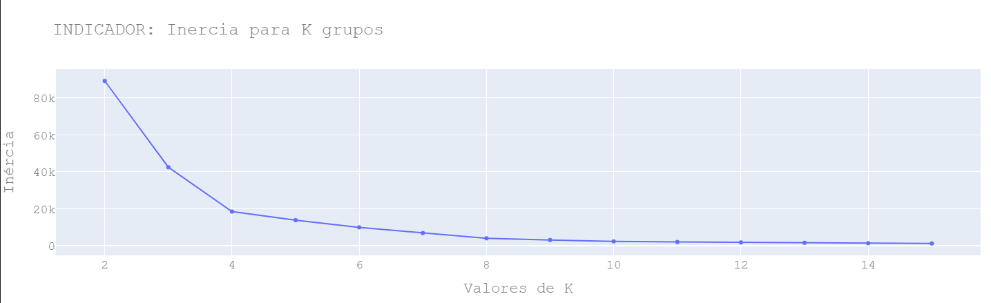
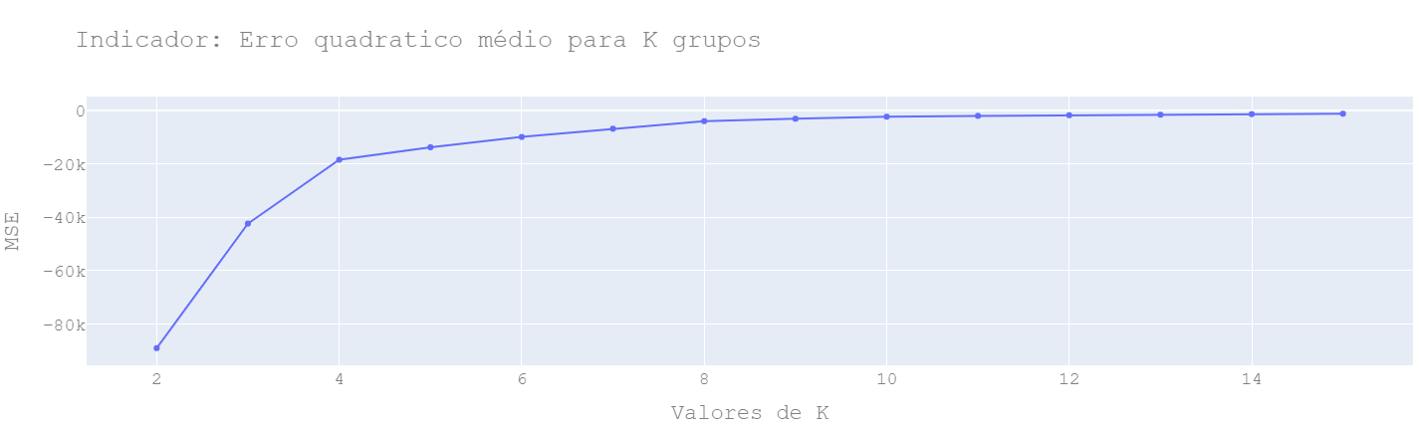
EFICIÊNCIA DO MODELO NO AMBIENTE DE VALIDAÇÃO
O modelo apresenta
5 grupos
Utilizando a medida da Inércia dos grupos encontrados pela clusterização e pelo erro quadrático médio, foi possível realizar a separação que fizesse mais sentido, encontrando os 5 grupos elucidados anteriormente.
Fonte de Dados: Modelo treinado com todas as dívidas ativas contidas na base de dados.

Slide 10
PERFORMACE DO MODELO
Uma análise discriminante dos clusteres encontrou que os grupos classificados como de melhores contribuintes para cobrança apresentam maior relação linear com o percentual histórico pago de dívida para o grupo.
Ou seja, o resultado dos pesos indica que o grupo apresenta maior percentual pago das CDAs, incrementando no modelo a visão multinível de classificação do contribuinte.
Tipo de contribuinte | Peso da análise discriminante | Média de recuperação de dívida histórica pro grupo
PIOR DEVEDOR | -1,37166 | 11%
DEVEDOR INTERMEDIARIO | 1 | 18%
BOM DEVEDOR | 3,79174 | 24%
MELHOR DEVEDOR | 11,199087 | 70%
PRIMEIRA DÍVIDA | 1 | 45%
Fonte de Dados: Modelo treinado com todas as dívidas ativas contidas na base de dados.

Slide 11
Taxa de recuperação da Dívida
Como o modelo aprendeu?
Eficiência do modelo no treino e teste
Performance do modelo

Slide 12
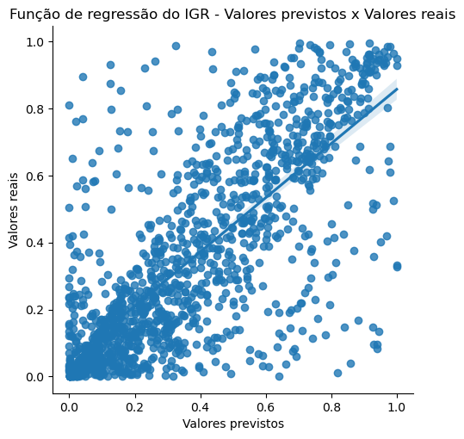
COMO O MODELO APRENDEU
O modelo tem capacidade de prever a Taxa de Recuperação de uma dívida, sendo um valor em percentual que representa o quanto daquela dívida é possível arrecadar.
Para isso utilizam-se 8 variáveis preditoras listadas abaixo:
Lista de variáveis preditoras:
Idade da dívida em anos
Valor total da dívida ativa.
Frequência do Imóvel/Empresa em DA
Histórico de pagamento de DA (% em quantidade de CDA)
Histórico de pagamento de DA (% em valor financeiro pago de CDA)
Situação do Imóvel/Empresa (Envolve a situação, a quantidade de notas ficais lançadas pelo contribuinte nos últimos 2 anos, se é uma Edificação ou um Terreno, se o contribuinte apresenta CPF).
Peso de classificação do contribuinte (Envolve peso maior para contribuintes de melhor pagamento, sendo a classificação feita com base nos históricos de pagamento de dívida e sua situação).
Quantidade de processos de reparcelamento, para dívidas já parceladas.
EQUAÇÃO TEÓRICA DE REGRESSÃO:
A função de regressão do modelo tende a uma curva crescente, onde no eixo Y são os valores reais da série histórica e no eixo X os valores previstos pelo modelo durante sua validação.
O modelo prevê o quão perto uma dívida está do 0 (em aberto) ou 1 (arrecadado), devolvendo esse valor percentualmente (taxa de recuperação; nomeada de IGR – Índice geral de Recuperação).
Fonte de Dados: Modelo treinado com todas as dívidas ativas contidas na base de dados.

Slide 13
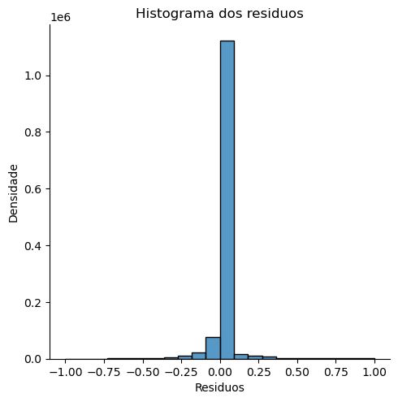
EFICIÊNCIA DO MODELO NO AMBIENTE DE VALIDAÇÃO
O modelo apresenta
A equação apresenta uma diferença média entre valores previstos e valores reais de 0,018 e os valores residuais, que não se encaixam na reta, são praticamente zero.
82%
de capacidade em prever corretamente a taxa de recuperação da dívida.
Modelo | R2 Ajustado | MSE
Baseline | -0,000002 | 0,100
Modelo treinado (Random Forest) | 0,82 | 0,018
Fonte de Dados: Modelo treinado com todas as dívidas ativas contidas na base de dados.

Slide 14
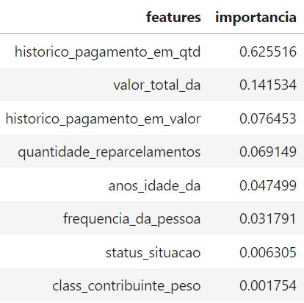
PERFORMACE DO MODELO – Matriz de Importância
A matriz de importância nos diz quais atributos são mais importantes para que o modelo faça suas predições.
Ou seja, a matriz indica quais desses atributos possuem maior influência na decisão do modelo no momento de calcular o valor previsto pela função de regressão.
A correlação linear das variáveis preditoras com a variável target, nos mostrou que o mesmo comportamento da variável original foi capturado pela variável prevista.
Ou seja, tanto em intensidades quanto em direção, as variáveis apresentam comportamento semelhantes o suficiente para validar o aprendizado do modelo.
Matriz de importância
Efeito na recuperação
Diretamente proporcional
Inversamente proporcional
Correlação de Pearson
Feature | Variável original | Variável prevista
quantidade_reparcelamentos | 0.39 | 0.42
frequencia_da_pessoa | -0.21 | -0.23
historico_pagamento_em_qtd | 0.75 | 0.81
historico_pagamento_em_valor | 0.73 | 0.79
status_situacao | 0.18 | 0.19
class_contribuinte_peso | 0.47 | 0.50
Indiferente no comparativo linear
Fonte de Dados: Modelo treinado com todas as dívidas ativas contidas na base de dados.

Slide 15
PERFORMACE DO MODELO – Peso do perfil de contribuinte
Com o objetivo de aumentar a eficiência do modelo, foi construído uma clusterização dos contribuintes utilizando seus dados de histórico de pagamento em dívida e sua situação. Essa estratégia foi utilizada para que o modelo supervisionado fosse melhor direcionado para encontrar aquelas dívidas que estão com contribuintes que são de ótimo histórico de pagamento.
A IA utilizada na clusterização encontrou 5 diferentes perfis, que por meio de uma análise de componentes, foram definidos os pesos que foram utilizados na modelagem final.
Perfil de Contribuinte | Ordem de prioridade | Coeficiente do peso
MELHOR PAGADOR | 1 | 11.19087
BOM PAGADOR | 2 | 3.79174
PRIMEIRA DÍVIDA | 3 | 1
PAGADOR INTERMEDIÁRIO | 4 | 1
PIOR PAGADOR | 5 | -1.37166
MELHORIA PROVOCADA NA PREVISÃO DO IGR:
A taxa de ajuste do modelo aumentou em 15 p.p%, quando comparado a regressão sem o peso atribuído aos contribuintes frente a regressão que foi treinada com o peso atribuído para os contribuintes.
Esse tipo de estratégia é chamada de modelagem multinível, onde são acrescentadas variáveis de grupos hierárquicos (nesse caso, uma dívida que pertencente a um contribuinte) ao fenômeno que queremos prever.
Fonte de Dados: Modelo treinado com todas as dívidas ativas contidas na base de dados.

Slide 16
Rating
Dívida
O que é uma modelagem multinível?
Como estão classificadas as prioridades de Dívida Ativa

Slide 17




O QUE É UMA MODELAGEM MULTINÍVEL?
A modelagem envolve níveis de dados. Temos dados do Imóvel/Empresa, dados referentes ao contribuinte/dono/responsável pela empresa ou imóvel e dados referentes a CDA.
Portanto o modelo tem níveis hierárquicos, por isso também chamado de multinível.

Slide 18
O QUE É UMA MODELAGEM MULTINÍVEL?
Podem existir grupos de contribuintes, que se agregam por diferentes variáveis, mas estão envolvidos em imóveis e/ou empresas diferentes e que representam diferentes dívidas a serem quitadas.

Slide 19
COMO ESTÃO CLASSIFICADAS AS PRIORIDADES DE DÍVIDA
A combinação do Rating do Contribuinte x A taxa de recuperação da dívida nos diz qual a facilidade de recuperar aquela dívida.
Boas dívidas, na mão de bons devedores são os responsáveis por dívidas de Alta / Altíssima recuperação, enquanto que dívidas ruins na mão de péssimos devedores nos retornam dívidas de Baixa / Baixíssima facilidade de recuperação.
REPRESNETADO POR
Piores devedores.
Dívidas com taxas de recuperação iguais a 0.
REPRESNETADO POR
Piores devedores / Devedores intermediários
Dívidas com taxas de recuperação de 0 – 10% .
REPRESNETADO POR
Devedores intermediários / Primeira Dívida.
Dívidas com taxas de recuperação de 10% - 50%.
REPRESNETADO POR
Bons devedores/ Primeira Dívida.
Dívidas com taxas de superiores a 50%.
REPRESNETADO POR
Melhores devedores
BAIXÍSSIMA
BAIXA
MÉDIA
ALTA
ALTÍSSIMA
FACILIDADE DE RECUPERAÇÃO DA DÍVIDA

Slide 20
SUMÁRIO
Propósito
Quem desejamos alcançar com esse produto e quais resultados
Contexto dos nossos clientes ao consumir o nosso produto
Estrutura do produto
Arquitetura de dados
As modelagens utilizadas e sua orquestração
Formas d disponibilização das previsões
Como se dá a implantação do produto
Etapas de implantação e framework utilizado

Slide 21

Etapas de implantação do produto de dados
O método de desenvolvimento da IA é um modelo de aprendizagem contínua
Obtenção das bases de dados de Dívida Ativa
Análises para seleção de variáveis, treinamento, teste e validação dos modelos de IA
Disponibilização do modelo que realiza a predição se a dívida ativa será mais facilmente paga ou não
Uso dos modelos para auxilio na escolha de quais CDAs realizar a cobrança
Avaliação da efetividade dos modelos nos resultados de recuperação e retro alimentação da base
Modelos de aprendizado supervisionado aprendem com a base de dados, portanto são vivos e em constante desenvolvimento e incremento.
PONTO DE PARTIDA
A medida que novos dados são gerados, decorrentes de novos processos implementados, novos padrões surgem na base de dados e isso é usado para retreinar e melhorar os modelos. Portanto o uso de IA é um processo de manutenção constante, um ciclo, onde a cada rodada o algoritmo se torna mais preciso e próximo da realidade processual.
Framework de desenvolvimento baseado na metodologia CRISP-DM (Cross Industry Standard Process for Data Mining)

